Slide 1
Использование практико-ориентированных заданий для формирования умения решать текстовые задачи на уроках математики у учащихся I ступени общего среднего образования
Крытыш Наталья Ивановна
учитель начальных классов
ГУО «Гимназии им Я. Купалы г Мозыря»

Slide 2
Признаки КОЗ
Значимость полученного материала
Условие сформулировано как сюжет
Информация представлена в различных формах.
Указание области применения результата.

Slide 3
Виды КОЗ по структуре
Нестандартные.
С наличием избыточных или недостающих данных.
Наличие нескольких способов решения.

Slide 4
Виды КОЗ по содержанию задания
Связь с практической деятельностью.
Связь с повседневной жизнью.
Связь с профессиональной деятельностью.

Slide 5
Уровни сложности КОЗ
уровень | КОЗ | соответствие уровню компетенции
1 | Для решения требуется один теоретический факт при решении практической ситуации | 1 уровень – уровень восприятия
2 | Для решения требуется комбинация нескольких математических идей при решении практической ситуации, применяются задания из разных разделов математики, личные наблюдения | 2 уровень – уровень связи
3 | Для решения требуется исследовательский подход при построении математической модели ситуации, изучение нового материала, поиск нескольких способов решения одной задачи | 3 уровень – уровень размышления

Slide 6
Даша отправила SMS-сообщения к 8 марта своим 26 подругам. Стоимость одного SMS-сообщения 0,04 копеек. Перед отправкой сообщений у Ани оставалось 5 рублей. Сколько рублей останется у Ани после отправки всех сообщений?

Slide 7
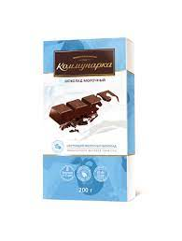
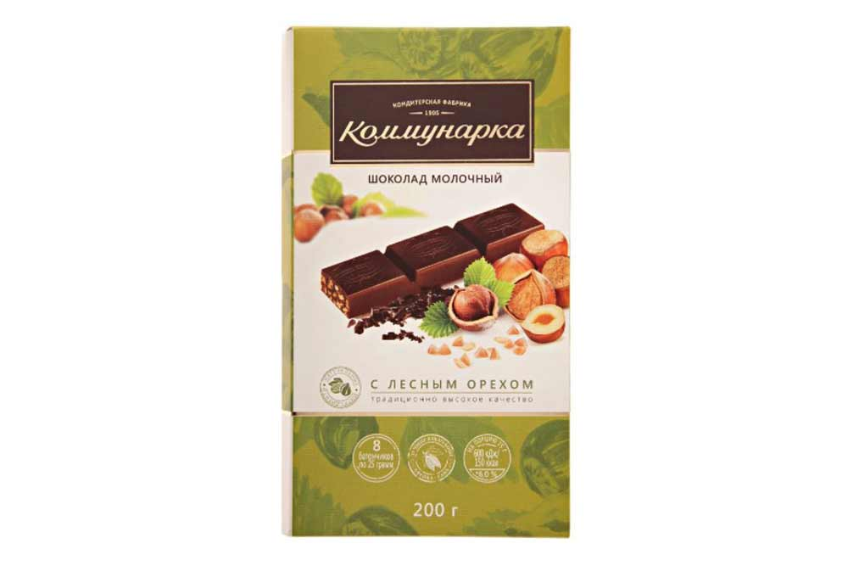
В супермаркете проходит рекламная акция: заплатив за две шоколадки, покупатель получает три шоколадки (одна шоколадка в подарок). Шоколадка стоит 6 рублей. Какое наибольшее число шоколадок можно получить на 25 рублей?
+

Slide 8
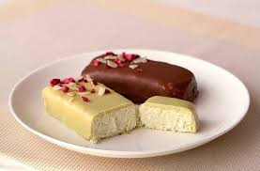
Сырок стоит 1 руб. 20 коп. Сколько сдачи вы получите со 5 рублей, если купите сырок себе и трём своим друзьям? Какое наибольшее число сырков можно купить на 9 рублей?

Slide 9
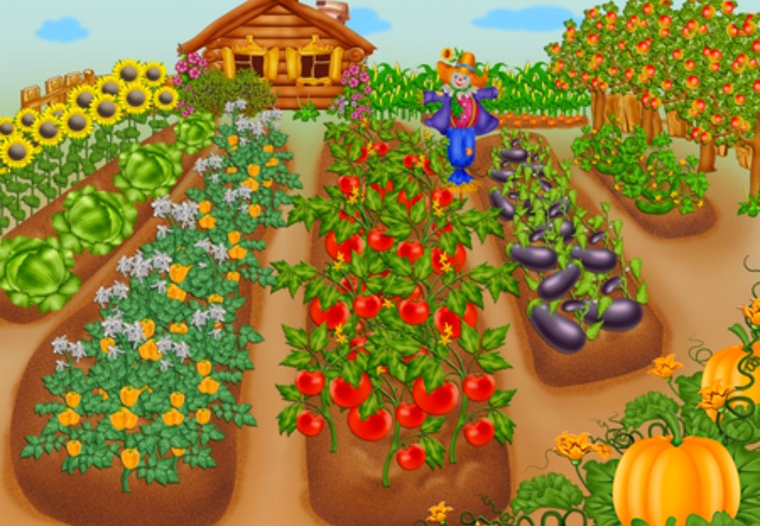
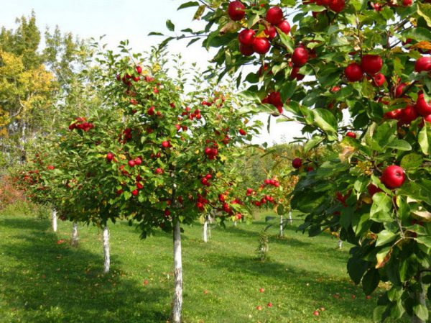
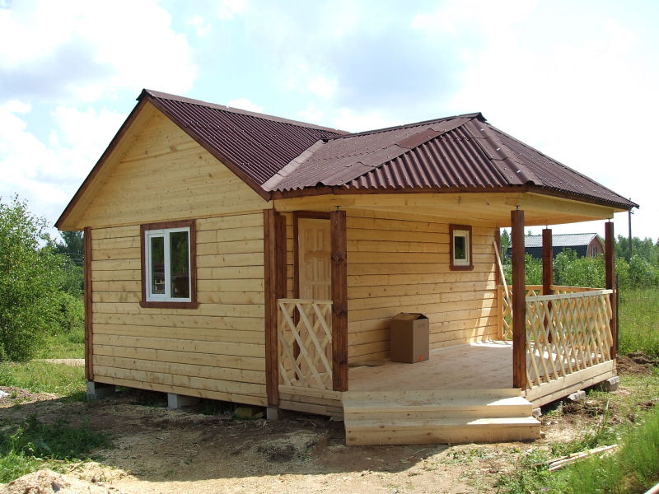
2 сотки
8м ¼
от всего участка
7м 6м
половина
оставшейся S 5м

Slide 10
Знания – умения –
навыки –
опыт деятельности

